Slide 1
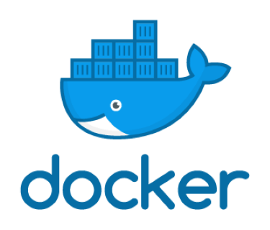


Introdución a Docker para desarrolladores

Slide 2
Entorno de Desarrollo
La problemática Actual
Pc Desarrollo
PostgresSQL
Instalación software pesado uso temporal
Incompatibilidad de versiones
conflicto de puertos y configuraciones
Inversión en hardware (RAM , HD , … )
Basura residual
Jetty
Apache
MySQL
NodeJs
Mongo DB

Slide 3
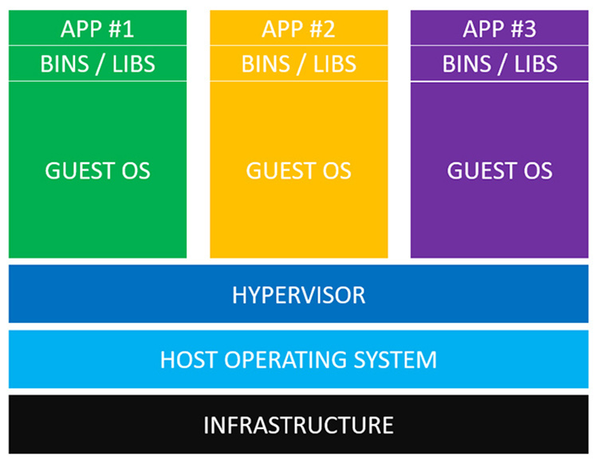
Entorno de Desarrollo
Alternativa Maquinas Virtuales
Ventajas
Liberamos nuestro OS
Separamos configuraciones
Reducción basura residual
Solucionamos parcialmente incompatibilidad de versiones
inconvenientes
Cargamos 1 S.O. / M.Virtual
Duplicidad de librerias
No soluciona peso Hardw.
Para versiones del mismo software incompatibles 2 Maquinas Virtuales

Slide 4
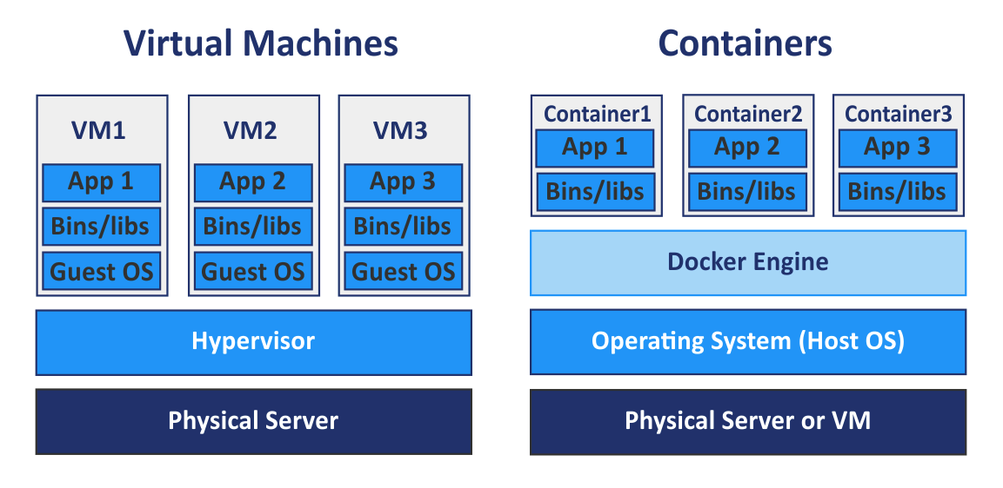
Entorno de Desarrollo
Solución Docker
Cada contenedor tiene solo la aplicación
Creación/destrucción contenedor
Levantar/para contenedor a demanda
Comunicación entre contenedores
Configuraciones independientes por contenedor

Slide 5
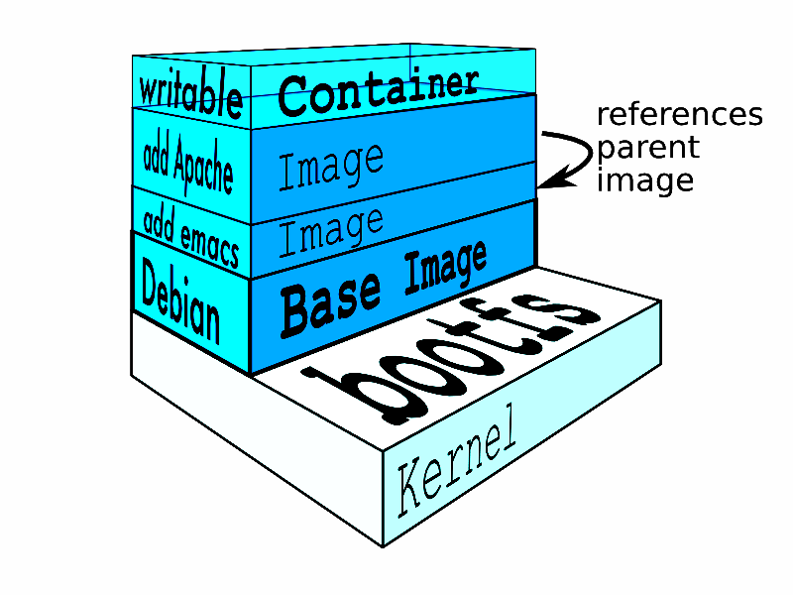
Arquitectura Docker
Imágenes y Contenedores
BD 1
BD 2
MySql
MySql
ubuntu
ubuntu
BD 1
BD 2
MySql
ubuntu

Slide 6
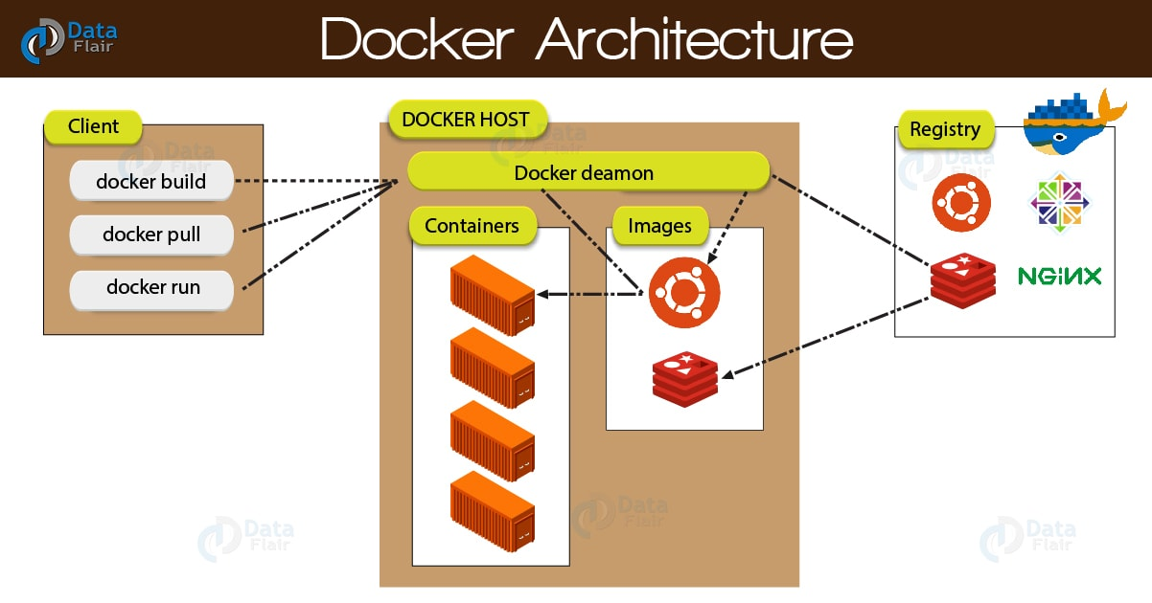
Entorno de Desarrollo
Alternativa Maquinas Virtuales

Slide 7
Docker imagenes
Comandos
Traer imágenes de DockerHub: Docker images pull (image):(tag)
Listar Imágenes en Docker Host: Docker images
Eliminar una imagen : “Docker rmi nombreimagen:tag
Información imagen: “Docker inspect nombreimagen:tag”
Buscar imagen en dockerhub: Docker search nombrebusqueda
Crear una imagen desde un contenedor: docker commit (container) (nombre imagen):tag
Ayuda comandos: docker –help ó docker (comando) --help

Slide 8
Docker Contenedores
Comandos
Crear contenedor : Docker run –d –it –name nombrecont –v localfoder:hostfolder –p localport:Dockerport nombreimagen:tag
Levantar/pausar/parar contenedor: Docker start/pause/stop nombre contenedor
Ver contenedores en ejecución: Docker ps –a // -a muestra todos en ejecución o parados
Información contenedor: “Docker inspect contenedor”
Borrar un contenedor: Docker rm –f contenedor
Entrar dentro de un contenedor (-it) : Docker attach nombre contenedor
Salir del contenedor: ctrl + p ctrl + q
Ejecutar comando dentro de un contenedor: Docker exec nombre_contenedor comando

Slide 9
/docker-entrypoint-initdb.d
Docker Ejemplos
MySql
Docker run –d –name mydb –p 6000:3306 –e MYSQL_ROOT_PASSWORD=pass1234 –e MYSQL_DATABASE=bdname mysql:5.7.29
Docker volumen créate mydb2_vol
Docker run –d –name mydb2 -v mydb2_vol:/var/lib/mysql –p 6001:3306 –e MYSQL_ROOT_PASSWORD=pass1234 –e MYSQL_DATABASE=bdname mysql:5.7.29
Docker volumen créate mydb3_vol
Docker run -d --name mydb3 -v mydb3_vol:/var/lib/mysql -v "c:\Users\manuel.millan\Desktop\doce monos\docker\mysqlsampledatabase.sql":/docker-entrypoint-initdb.d/sample.sql -p 6002:3306 -e MYSQL_ROOT_PASSWORD=pass1234 -e MYSQL_DATABASE=bdname mysql:5.7.29
docker run --name myadmin -d --link mydb3:db -p 8082:80 phpmyadmin/phpmyadmin

Slide 10
Docker Ejemplos
apache
docker run –d --name apache1 -p 8081:80 httpd:2.4
Docker volumen créate mydb2_vol
Docker run –d –name mydb2 -v mydb2_vol:/var/lib/mysql –p 6001:3306 –e MYSQL_ROOT_PASSWORD=pass1234 –e MYSQL_DATABASE=bdname mysql:5.7.29
Docker volumen créate mydb3_vol
Docker run -d --name mydb3 -v mydb3_vol:/var/lib/mysql -v "c:\Users\manuel.millan\Desktop\doce monos\docker\mysqlsampledatabase.sql":/docker-entrypoint-initdb.d/sample.sql -p 6002:3306 -e MYSQL_ROOT_PASSWORD=pass1234 -e MYSQL_DATABASE=bdname mysql:5.7.29
docker run --name myadmin -d --link mydb3:db -p 8082:80 phpmyadmin/phpmyadmin

